Slide 1









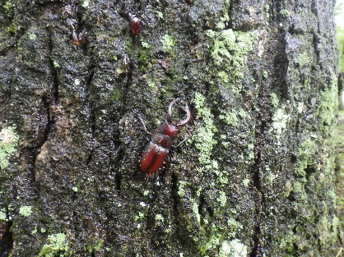
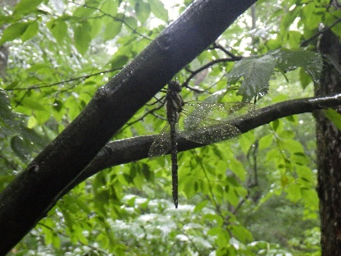


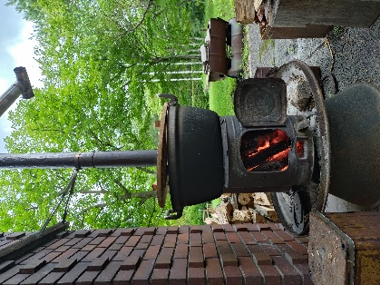
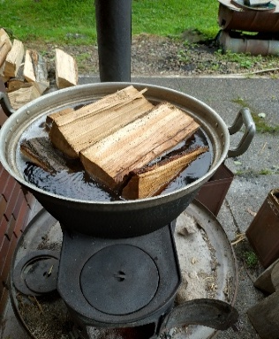








ことりはうす通信
ｖｏｌ．４７
2026.９．1
発行
宮城県蔵王野鳥の森自然観察センター
〒989-0916 宮城県刈田郡蔵王町遠刈田温泉字上ノ原162-1
TEL 0224-34-1882FAX 0224-34-1871
HP http://mifi.main.jp/kotori/index.html
E-mail Kotori-house@cosmos.ocn.ne.jp
イベント報告
これらの経験を通して自然の素晴らしさを実感していただくと共に、自然を守ることの大切さを認識いただく一助になればなと切に願っています。
武田記
カブトムシつかまえ隊・クワガタムシみっけ隊
今年のカブトムシとクワガタムシ”みっけ隊”の両日は大雨☔そんな状況でも合羽と長靴を楽しみながら(?)多くのお客さまが参加され、雨の中の散策にもお付き合いいただきました。
大雨の為か、カブトムシ、クワガタムシとも飛んで逃げることもなくスタッフ側は一安心だったのですが、木にへばりついて動かなかったり逃げ足が速いムシ達を捕まえるのに苦戦した子供たちも多く、自然の中でのムシ達の脚力を実感したようです。
“みっけ隊”本番前の散策ではウグイスの警戒音が響く中、オニヤンマが羽化する瞬間に出会ったり、木上のモリアオガエルの卵を見つけたり、アカガエルのおたまじゃくしや赤ちゃんカエルに触れたりと、この時期にしか出会えない自然に触れ合え、少しでも記憶に残ればなぁと思っています。
【クワガタ界の武将
真田幸村】
【羽化の貴重な瞬間です】
ことりはうすの 薪ストーブ？
他にも、火を焚くことにより煙や匂いを出して熊などの野生動物を遠ざける意図もあります。薪ストーブで燃えている炎を眺めていると、なぜか心が落ち着きます？
ｂｙ吉野
ことりはうすの建物の外の柱の脇に古い薪ストーブがあります。鉄製で上からみると柱時計の形に見えます。おそらく「ホンマ製作所 時計1形薪ストーブ」ではないかと思われます。ことりはうすではこの古い薪ストーブを何に使っていると思いますか？ 一つはナラ枯れした木を伐倒し、薪状に割った木を煮たり燃やしたりして木の中にいる虫（カシノナガキクイムシ）を駆除することに使っています。二つ目は、前号のことりはうす通信（ｖｏｌ．４６）の染物体験報告にありましたが、染め物で使う媒染液（木灰から作った灰汁）もこのストーブで作っています。三つ目は冬にスノーシューを履いて雪の山を散策した後、薪ストーブで鍋にお湯を沸かしてそこにスノーシューを入れて付いた雪を融かすのに使います。
【自然に溶け込む薪ストーブ】
【カシナガの駆除】
ﾄﾞﾄﾞﾄﾞﾄﾞｯ
ドラミング
トトトトトッ
森の恵み観察会（キノコ観察）
野鳥の森に自生する、いろいろなキノコを楽しみながら観察します。
９月２０日（日）
時間 ： １０：００～１２：００ (要予約）
さあ～皆さま、野鳥の森にトレッキングシーズンがやってきました～！
ことりはうすのイベントも森森（モリモリ）だくさん、野鳥の森の美味しい空気、景色を味わいながら「ことりはうす」に “Ｈｅｒｅ we go“
人 数 ： １５名程度 参 加 料 ： ５００円
野鳥の森ハイキング（３時間）
秋に咲く花々や草木を楽しみながらいつもよりも長く野鳥の森を歩きます。
【 ９月・１０月イベント情報】
９月 ２１日（祝）・１０月１１日（日）
時間 ： ９：３０～１２：３０ (予約不要）
野鳥の森ハイキング
人 数 ： １５名程度 参 加 料 ： ２００円 小学校４年生以上の健脚
ｵｵﾊﾞｼｮｳﾏ、ﾓﾐｼﾞｶﾞｻ・木の実やノギクなどを楽しみながら、野鳥の森を歩きます。
お手軽木工 小鳥用の巣箱を作ります。
９月６日（日）、 １３日（日）、２３日（祝）
９月 ２２日（祝）
時間 ： １０：００～１２００ (要予約）
１０月４日（日）、１２日（祝）、２５日（日）
人 数 ： １５名程度 参 加 料 ： １,０００円
時 間 １０：００～１２：００ (予約不要）
🐞 親子ハイキング（ネイチャーゲーム）
親子でﾈｲﾁｬｰｹﾞｰﾑで楽しみながら、ゆっくりと森を歩きます。
人 数 ： １５名程度 参 加 料 ： ２００円 小学校４年生以上の健脚
９月２７日（日）
時間 ： １０：００～１２：００ (予約不要）
親子自然観察会
人 数 ： １５名程度 参 加 料 ： ２００円
ことりはうす周辺のいきものを、ゆっくり観察します。
野鳥のくらしを探ろう①（来年８月まで４回シリーズのイベント第１回目です）
９月 １２日（土）・１０月１０日（土）
時間 ： １０：００～１２：００ (予約不要）
シジュウカラ用の巣箱を手作りし、野鳥の森に掛けに行きます。（当日は弁当持参）
人 数 ： １５名程度 参 加 料 ： ２００円
１０月 １８日（日）
時間 ： １０：００～１４：００ (要予約）
人 数 ： １５名程度 参 加 料 ： ３００円（入館料込）

